Slide 1
EXCEL
QUE ES EXCEL
PROPIEDADES DE EXCEL
QUE PODEMOS HACER EN EXCEL
PARTES QUE INTEGRAN LA HOJA DE CALCULO
COMO HACER GRAFICOS EN EXCEL
COMO NACE UNA HOJA DE CALCULO
QUE SE PUEDE HACER EN UNA HOJA DE CALCULO
VIDEO
VERSIONES
BIBLIOGRAFIA

Slide 2
QUE ES EXCEL
Excel es un software que permite crear tablas, y calcular y analizar datos. Este tipo de software se denomina software de hoja de cálculo. Excel permite crear tablas que calculan de forma automática los totales de los valores numéricos que especifica, imprimir tablas con diseños cuidados, y crear gráficos simples.
Excel forma parte de “Office”, un conjunto de productos que combina varios tipos de software para crear documentos, hojas de cálculo y presentaciones, y para administrar el correo electrónico.
REGRESAR

Slide 3
PROPIEDADES DE EXCEL
Los libros de Excel permiten indicar sus Propiedades, o lo que es igual incorporar datos a tus archivos, si te acostumbras a trabajar indicando información añadida, estarás caracterizándolos y así identificarlos fácilmente para buscarlos y encontrarlos rápidamente.
REGRESAR

Slide 4
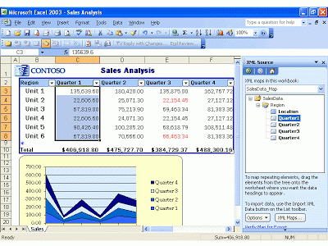
QUE PODEMOS HACER EN EXCEL
Excel es una hoja de cálculo integral, donde se pueden realizar hojas de cálculo, gráficas, macros, tablas dinámicas, cálculos financieros, estadísticos, matemáticos, sobre grandes volúmenes de información numérica, así como crear modelos o simuladores.
REGRESAR

Slide 5
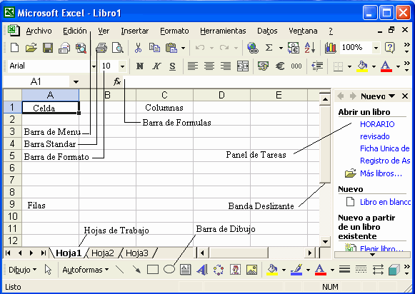
PARTES QUE INTEGRAN LA HOJA DE CALCULO
1. Barra de Título, indica el nombre del libro.
2. Botones minimizar, maximizar y cerrar.
3. Barra de Herramientas de Excel.
4. Herramientas.
5. Columnas de la hoja.
6. Filas de la hoja.
7. Celda activa.
8. Indica la celda activa.
9. Asistente de funciones.
10. Hoja del libro donde se está trabajando.
11. Barra de desplazamiento horizontal para movernos a otras columnas.
12. Barra de desplazamiento vertical para movernos a otras filas.
13. Zoom para ampliar o reducir el tamaño.
14. Control para cambiar la vista de la hoja.
15. Barra de estado, nos da el mensaje sobre lo que estamos realizando.
REGRESAR

Slide 6
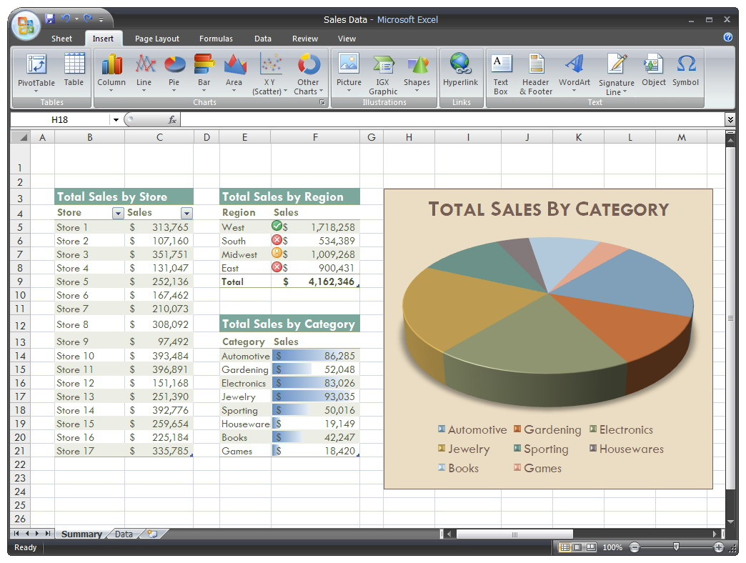
COMO HACER GRAFICOS EN EXCEL
En Excel existe un asistente de gráficos que nos permite presentar la información numérica en una gráfica, por medio de un enlace dinámico, pues al cambiar algún dato de la hoja en forma automática se modifica también la gráfica.
Creación de una gráfica:
1. Tener una base de datos.
2. Ubicar las abscisas (x) y las ordenas (y).
3. Seleccionar el tipo de gráfica (utilizar insertar).
4. Seleccionar la ubicación de la gráfica.
Para elaborar una gráfica seleccionamos Insertar, luego elegimos gráficos.
REGRESAR

Slide 7
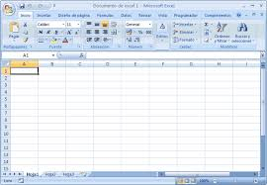
COMO NACE UNA HOJA DE CALCULO
En la década de los años 1980, se empieza a utilizar la hoja de cálculo, primero se llamó LOTUS 123, que trabajaba con el sistema operativo MS-DOS, después se mejoró la versión y apareció Quattro PRO; cuando nace Windows, se mejoró esta aplicación y nació la hoja de Cálculo Excel de Microsoft.
REGRESAR

Slide 8
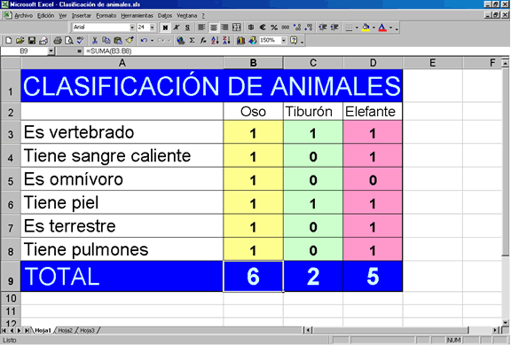
QUE SE PUEDE HACER EN UNA HOJA DE CALCULO
Hoja de Cálculo
Excel es una hoja de cálculo integral, donde se pueden realizar hojas de cálculo, gráficas, macros, tablas dinámicas, cálculos financieros, estadísticos, matemáticos, sobre grandes volúmenes de información numérica, así como crear modelos o simuladores.
REGRESAR

Slide 9
VIDEO
REGRESAR

Slide 10
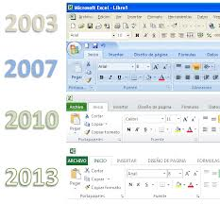
Versiones
Versión 1 – 1985.
Versión 2 – 1987.
Versión 3 – 1990.
Versión 4 – 1992.
Versión 5 – 1993.
Versión 7 [Excel 95] – 1995. Versión 8 [Excel 97] – 1997. Versión 9 [Excel 2000] – 1999. Versión 10 [Excel XP] – 2001. Versión 11 [Excel 2003] – 2003.
Versión 12 [Excel 2007] – 2007. Versión 14 [Excel 2010] – 2010. Versión 15 [Excel 2013] – 2013.
REGRESAR

